Slide 1
Introduction aux données de séquençage - ARN
Julien Racle
3 octobre 2025

Slide 2
But
Comprendre quels sont les gènes exprimés dans la tumeur d’un-e patient-e

Slide 3
Petit rappel
Nombre de gènes chez l’humain: environ 20’000
Chaque gène (ADN) est transcrit en ARN messager, qui est traduit en protéines.
Chaque gène est présent à exactement 2 copies par cellule.
Les concentrations de protéine varient d’un facteur 10’000’000 = 10⁷.
Un des mécanismes pour moduler le nombre de copies/la concentration d’une protéine donnée consiste à générer plusieurs brins d’ARN à partir du gène codant pour cette protéine.

Slide 4
Comment utiliser le séquençage ADN pour déterminer l’expression des gènes?
On peut facilement prendre de l’ARN et créer de l’ADN avec la séquence complémentaire (cDNA)

Slide 5
Séquençage de l’ARN
Fragmentation
Retro-transcription
Adaptors + amplification
Sequençage
ACCTAG…
CGGTAA…
ATGGCA…
TGGGAC…
TATAGG…
>10M brins d’ADN
RNA

Slide 6
Comment en déduire l’expression des gènes
1) Aligner in silico chaque séquence sur le transcriptome (portion du génome que l’on sait être transcrit en RNA)
ACCTAG…
CGGTAA…
ATGGCA…
TGGGAC…
TATAGG…
...
Gene A
Gene B
Gene C

Slide 7
Comment en déduire l’expression des gènes
2) Compter le nombre de séquences provenant de chaque gène.
ACCTAG…
CGGTAA…
ATGGCA…
TGGGAC…
TATAGG…
...
Gene A
Gene B
Gene C
1
5
0

Slide 8
Pas seulement des gènes…
ACCTAG…
CGGTAA…
ATGGCA…
TGGGAC…
TATAGG…
...
Long non-coding RNA (lncRNA)
Gene B
Pseudogene
microRNA
Pour la plupart des applications, on s’intéresse principalement aux bouts d’ARN que l’on peut associer à des gènes

Slide 9
Défis de cette approche basée sur le comptage
Plus un gène est long, plus il y aura de brins d’ARN de ce gène
Gene A
Gene B
Pour comparer l’expression de deux gènes, il faut diviser par la longueur de chaque gène

Slide 10
Défis de cette approche basée sur le comptage
Le nombre total de séquences peut varier d’un échantillon à l’autre.
Sample 1
Gene A
Gene B
Meilleure efficacité du séquençage
Echantillon plus grand
…
Sample 2
Gene A
Gene B
Pour comparer l’expression d’un gène entre plusieurs échantillons/patients, il faut diviser par la nombre total de séquences dans chaque échantillon

Slide 11

En termes mathématiques
Données brutes: compte = # brins d’ARN pour le gène (i)
Données normalisées: Transcript per million (TPM):
# brins d’ARN pour le gène (i)
1
x
x 10⁶
Longueur du gène (i)
# brins d’ARN pour le gène (j)
Longueur du gène (j)
Eviter les valeurs numériques trop petites
Normalisation par la longueur du gène
Normalisation par la somme sur tous les gènes

Slide 12
Résultat d’une mesure d’expression des gènes
Pour un échantillon/patient:
…
Gene 1
Gene 2
Gene 3
Vecteur avec 20’000 valeurs <-> vecteur dans un espace à 20’000 dimensions
Avec plusieurs échantillons/patients:
Patient 1
…
Patient 2
…
Patient 3
…
Patient 4
…
…
Matrices N x 20000, où N est le nombre de patients

Slide 13
Qu’est-ce que cela nous donne comme information?
Comparer l’expression des gènes entre cellules saines et cellules cancéreuses.
Comparer l’expression des gènes entre tumeurs agressives et tumeurs bénignes.
Comparer l’expression des gènes entre différents types de tumeurs (identifiés par exemple par un examen histologique).
Comparer l’expression des gènes entre patients qui répondent à une thérapie et ceux qui ne répondent pas.

Slide 14
Expression différentielle pour un gène donné
Niveau d’expression
Comment quantifier ces differences?
Echantillons
Groupe 1
Groupe 2

Slide 15
Expression différentielle
La différence des moyennes ne suffit pas.
Prendre en compte la variation (ou l’écart type).
Niveau d’expression
Niveau d’expression

Slide 16
Expression différentielle
Basse expression
Haute expression
400
1’400
Une méthode utile pour quantifier ces differences est d’utilizer le logarithme de le fraction entre les moyennes.
Niveau d’expression
100
1’100
Log₂(400/100)=log₂(4)=2
Log₂(1400/1100)=log₂(1.27)=0.34

Slide 17
Expression différentielle
Expression très basse
Haute expression
Différentes methodes statistiques ont été développées pour donner une confiance statistique (P-value) à ces différences.
T-test
Autres approches développées spécifiquement pour les données d’expression de gènes
2
2’000
Expression level
1
1’000

Slide 18
Expression différentielle dans les tumeurs
La possibilité de regarder tous les 20’000 gènes permet de détecter des changements inattendus entre différents groupes de patients.
Nouvelles hypothèses sur les méchanismes biologiques des cancers.
Nouvelles hypothèses sur les mechanismes de réponses au thérapie.

Slide 19
L’expression des gènes pour trouver des sous-types de tumeurs
Pour l’expression différentielle, nous avions comparé des groupes connus (e.g., évolution de la tumeur, réponse à la thérapie, …).
Peut-être qu’il y a d’autre manière de grouper les patients que nous ne connaissons pas.
Idée: Utiliser l’expression des gènes pour explorer des sous-groupes de patients.

Slide 20
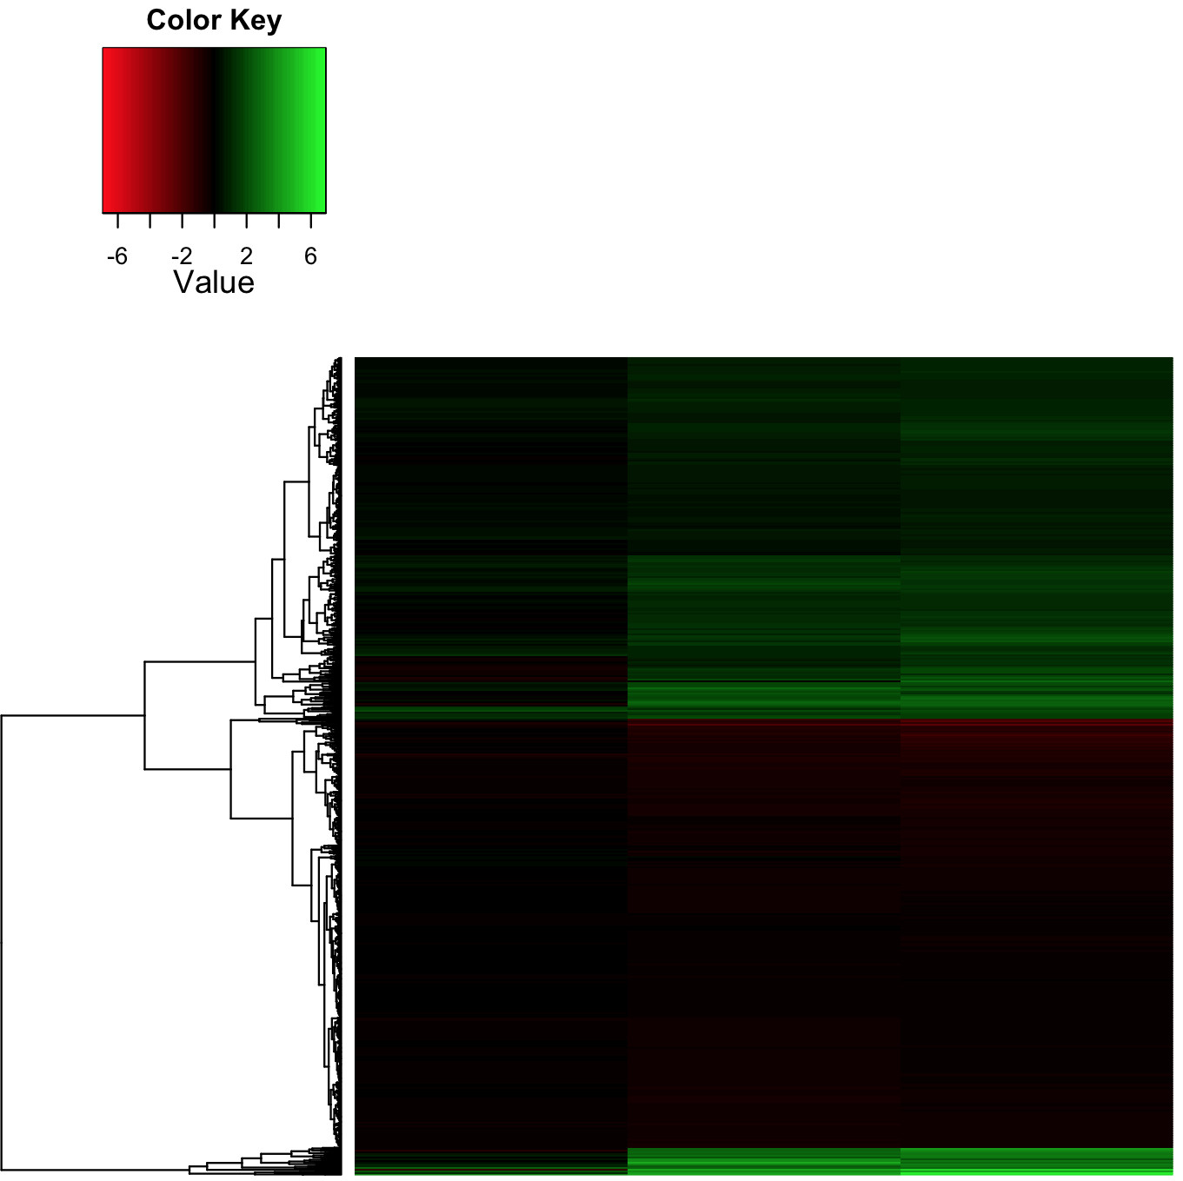
Clustering – brève introduction
Chercher des groupes de patients avec des gènes dont l’expression diffère entre les groupes – mais on ne connaît pas les groupe à l’avance
Gènes dont l’expression diffèrent
Gènes
Haute expression
Patients
Basse expression
Idée: Trouver les groupes de patients qui se ressemblent au niveau de l’expression de plusieurs gènes

Slide 21
Clustering – brève introduction
Avec 2 gènes
Avec 3 gènes
Avec N gènes
Gène 2
Gène 2
Difficile à visualiser, mais on peut toujours calculer les distances dans un espace à N dimensions
Gène 1
Gène 1
Mesurer les distances entre échantillons.
Trouver des groupes d’échantillons plus proche entre qu’eux qu’avec les autres échantillons.
Gène 3
Voir semaine 5

Slide 22
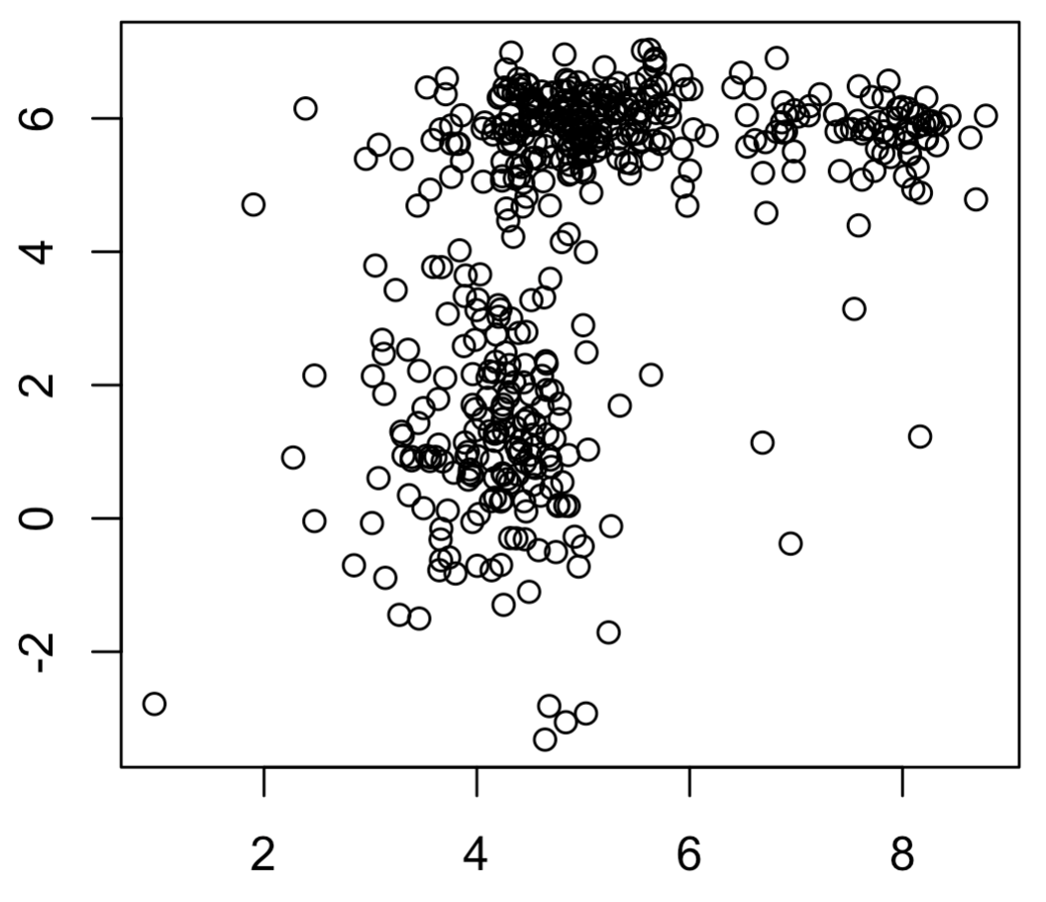
Clustering - intuition
Clustering: parmi tous les groupes possibles, trouver des groupes tels que les échantillons au sein d’un groupe sont proches les uns des autres et loin des autres groupes.
Tumeurs du sein dans TCGA en fonction de deux gènes (FOXA1 et ERBB2=Her2)
Questions:
Combien de groupes est-ce que vous proposez?
Quel groupe?
Combien de possibilités théoriques pour faire 3 groupes?
FOXA1
ERBB2

Slide 23
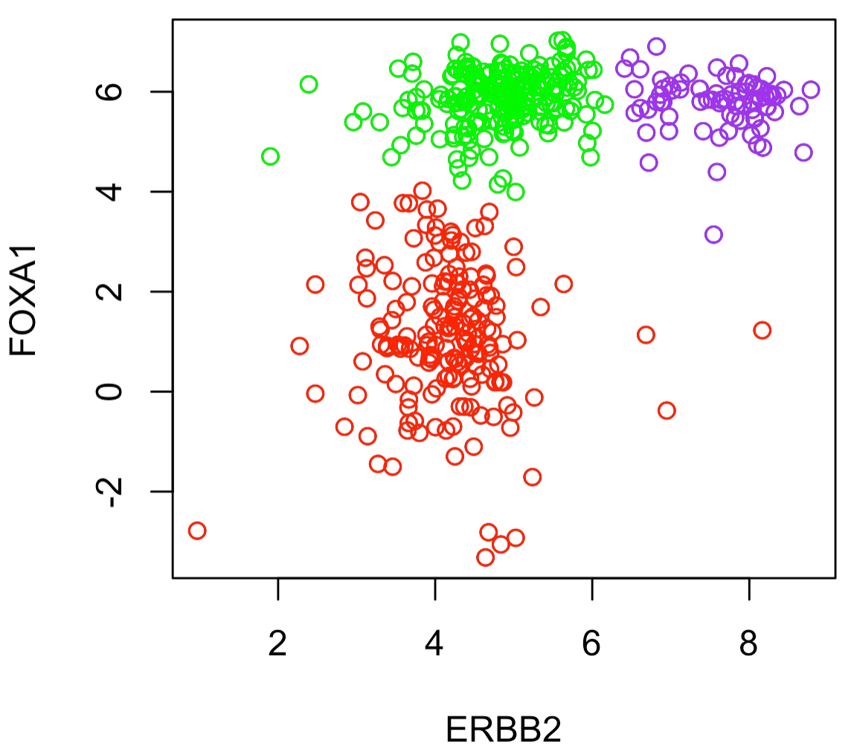
Clustering
Beaucoup de méthodes ont été développées pour trouver ces groupes de manière automatique.
Les algorithmes de clustering ne sont pas restreints à 2 paramètres.
Ils ne sont pas restreints à des données d’expression de gènes.
Mutations
Paramètres cliniques
….

Slide 24
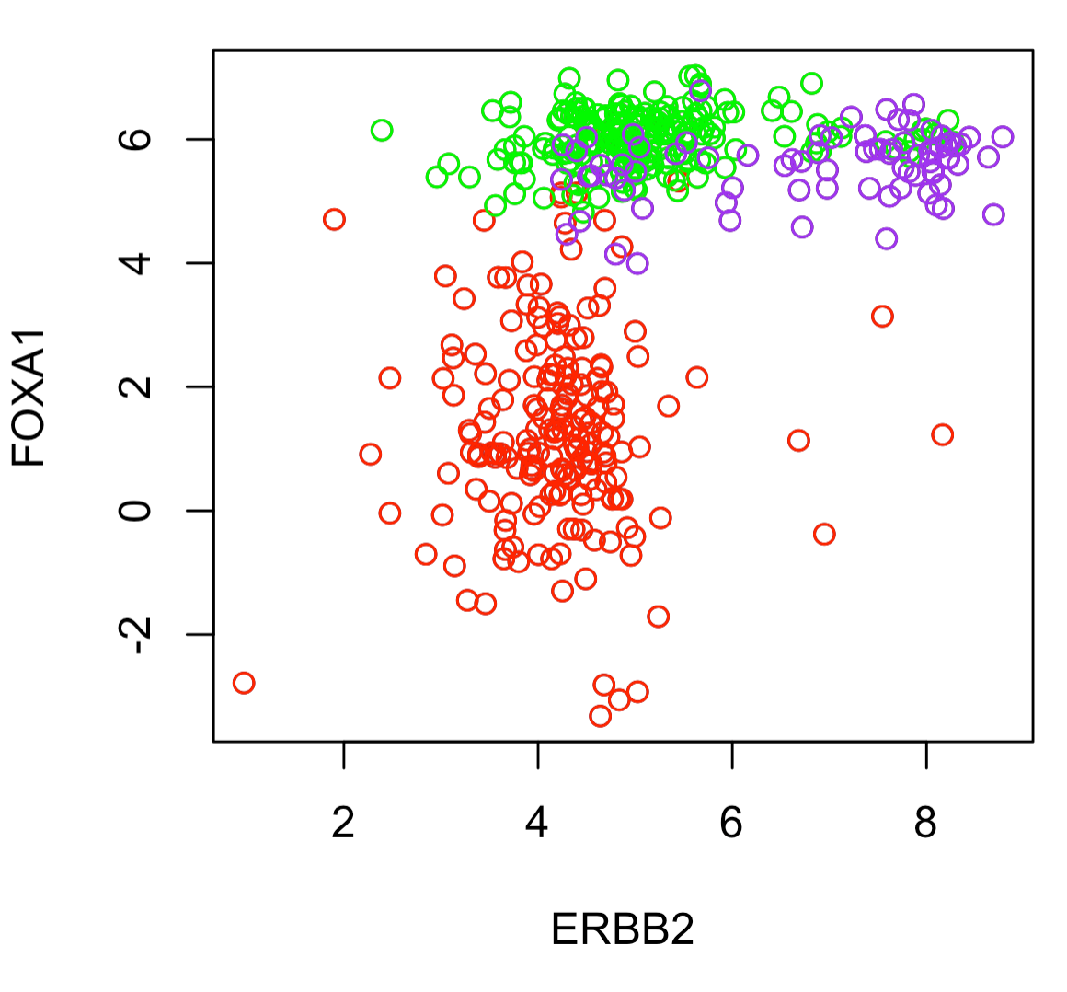
Clustering
Est-ce que les groupes correspondent à quelque chose de connu cliniquement?
Basal, luminal B, Her2
La correspondance n’est jamais parfaite entre l’annotation clinique et le clustering.
Ici, nous avons utilisé deux gènes pré-sélectionné -> cours 5 pour une analyse avec plusieurs gènes

Slide 25
Que peuvent nous dire les clusters?
Différents sous-types de tumeurs.
Différents stades de la maladie (cancer débutant, cancer avancé).
Différentes catégories de patients (homme / femme, jeune / vieux).
Différentes compositions des tumeurs (+/- de cellules immunitaire).

Slide 26
Résumé
Il est possible de mesurer l’expression de tous les gènes dans un échantillon.
Cela permet de mieux comprendre les processus biologiques dans les tumeurs.
Cela permet de trouver des différences entre différents groupes de patients.
Cela permet de trouver de nouveaux sous-types de tumeurs.
Cela permet potentiellement de trouver des gènes qui corrèlent avec une meilleurs survie ou un meilleure réponse à une thérapie (voir semaine 4).

Slide 27
Questions?

